Slide 1

第四章 留数定理
§4.1 留数定理
4.2 利用留数定理计算实变函数定积分

Slide 2
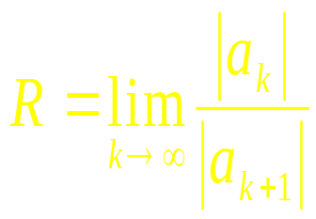
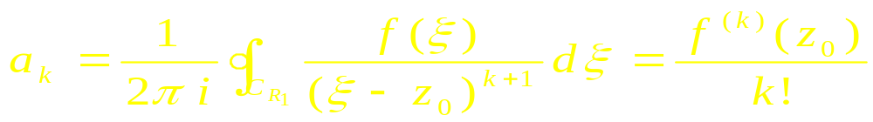
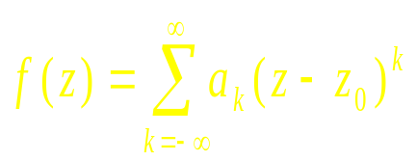
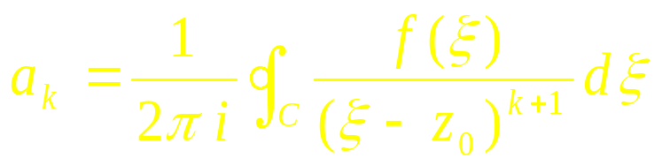
前情回顾
1.级数
2.幂级数
单连通区域
解析
3.泰勒级数
4.解析延拓：
解析延拓的唯一性
5.洛朗级数：
复连通区域
6.奇点的分类：
奇点邻域区域

Slide 3
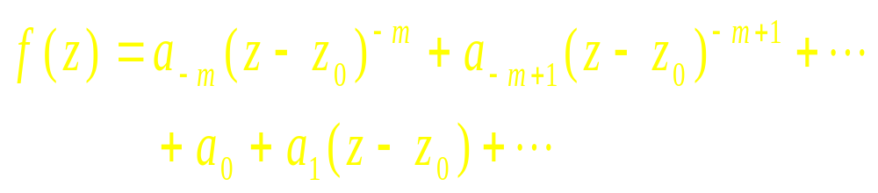
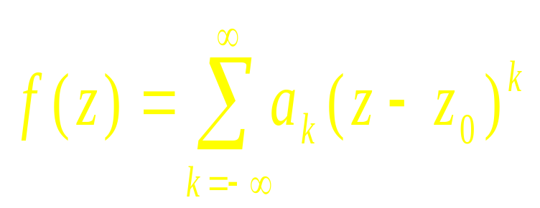
前情回顾：
若
称z₀为f(z)的极点
m为z₀的阶，一阶极点简称为单极点
称z₀为f(z)的本性奇点

Slide 4
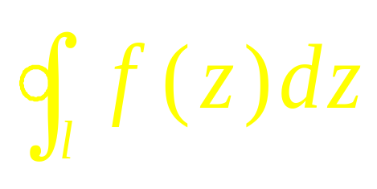
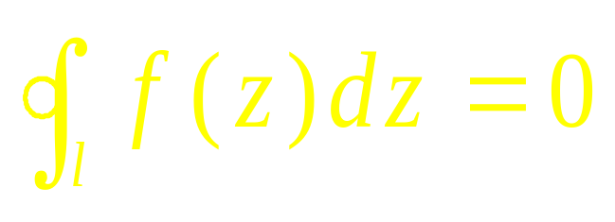
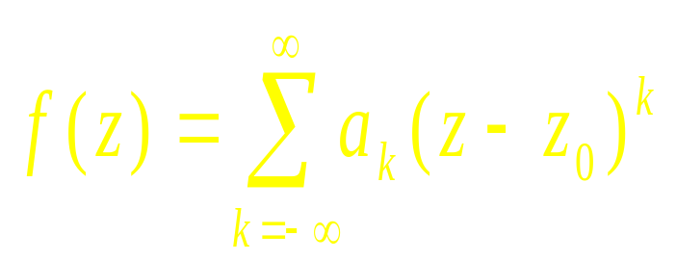
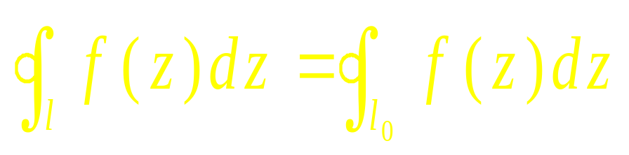
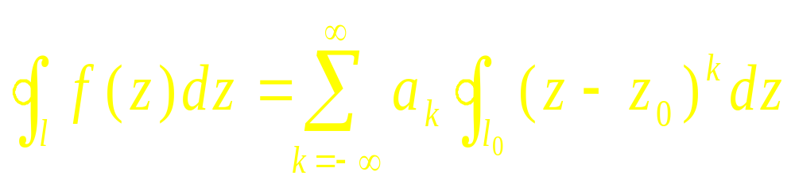



§4.1 留数定理
考虑积分
若l所围区域解析，则
若l所围区域包围一个奇点z₀ ，展开f(z)，则

Slide 5

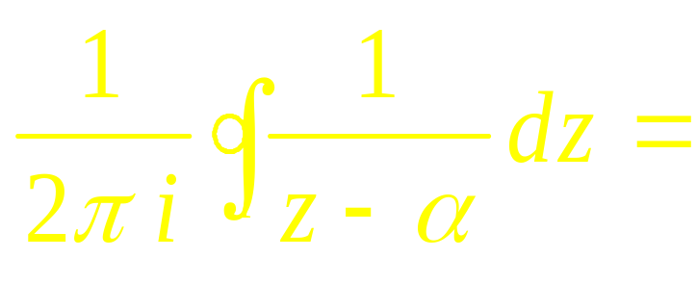

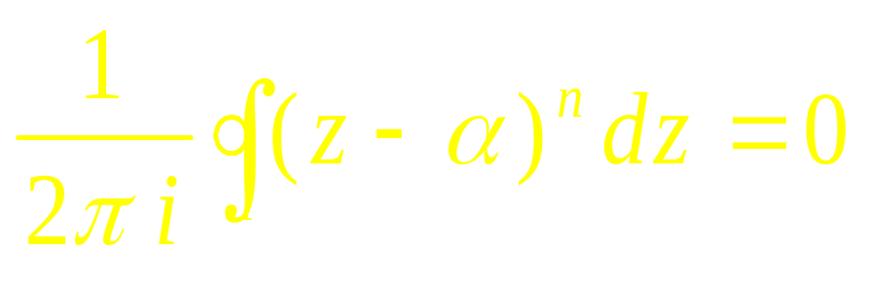
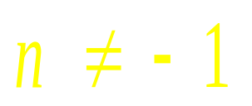
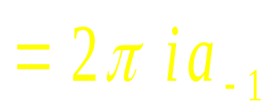
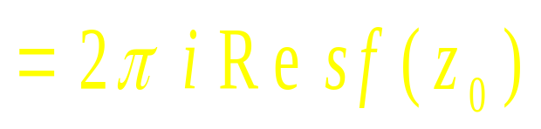
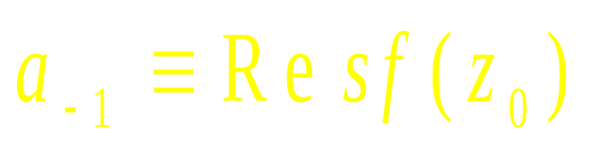
由
(l不包围α)
(l包围α)
a₋₁称为f(z)在 奇点z₀的留数

Slide 6
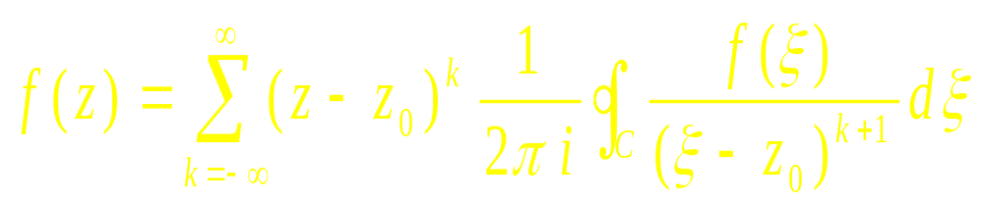
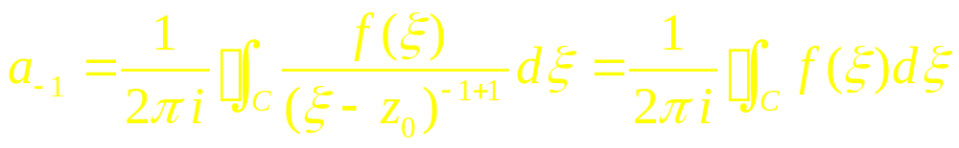
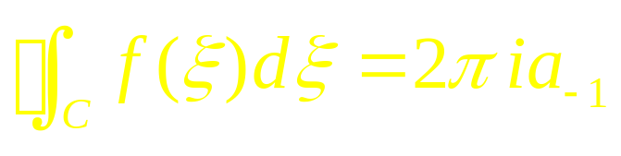
洛朗展开
不能直接通过洛朗展开的积分表达式来得到a₋₁

Slide 7
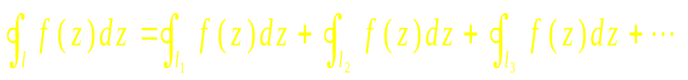
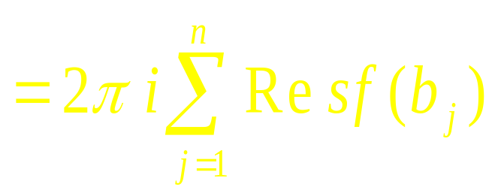

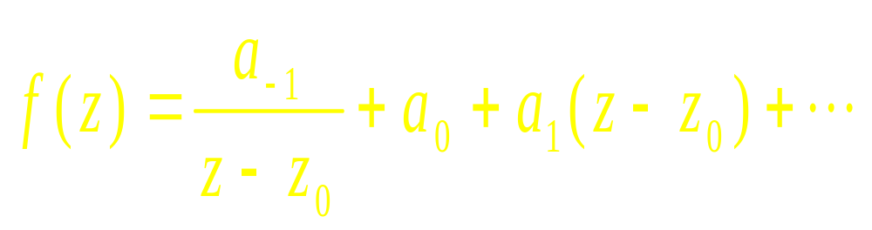






若l所围区域包围n个奇点b₁ b₂ b₃ ….， b_{n} , 则
称为留数定理
如何求a₋₁？
若z₀为单极点

Slide 8
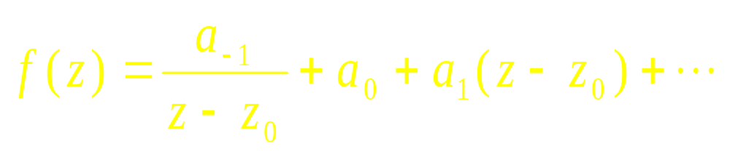
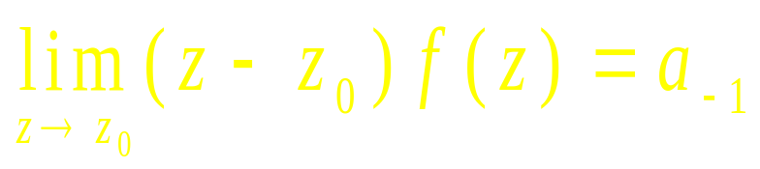
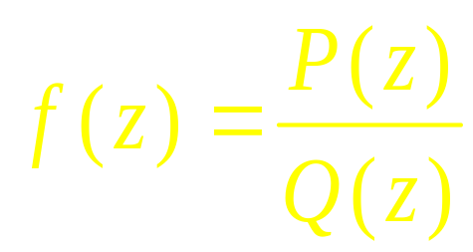
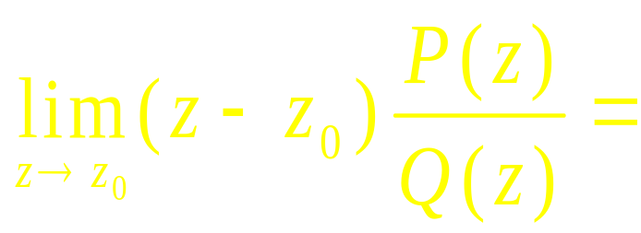
若
P，Q解析，z₀是Q的一阶零点

Slide 9
若z₀为f(z)的m阶极点
m阶极点
单极点
留数定理

Slide 10
可去奇点：
Res f(z)=0
本性奇点：
Res f(z)=a₋₁
极点：
Res f(z)=a₋₁
特别的：
单极点

Slide 11
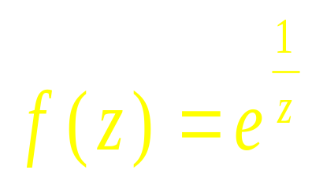
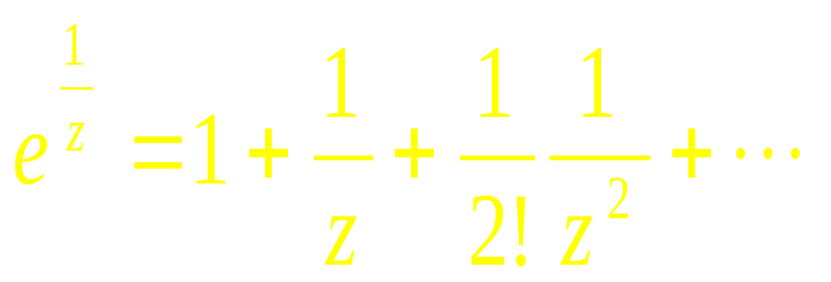
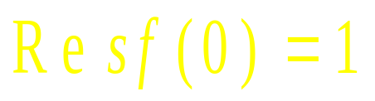
例：
求 Resf(0)
解：
本性奇点

Slide 12
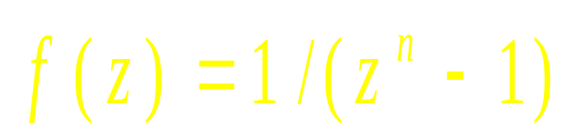
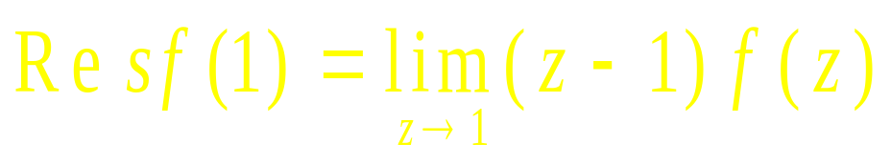
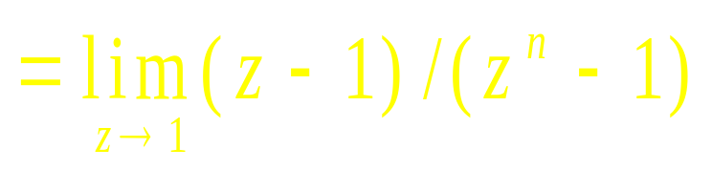
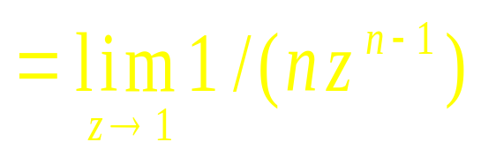
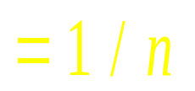
例：
求 Resf(1)
解：
一阶奇点

Slide 13
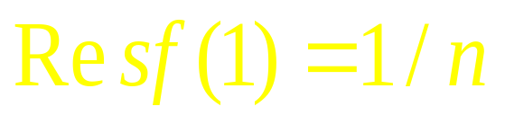
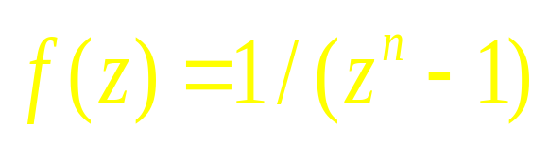
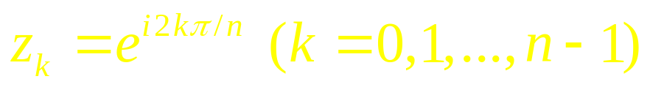
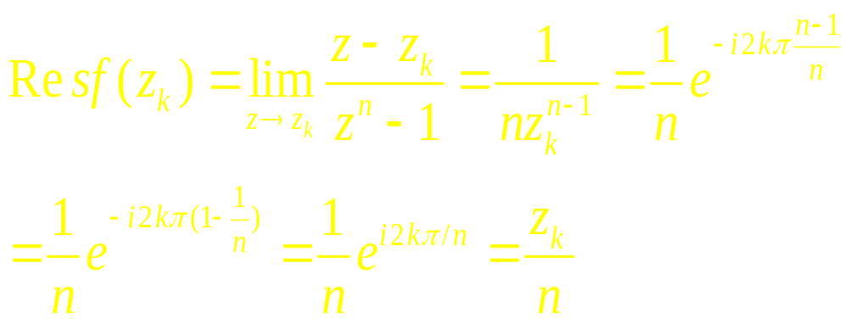
What about others？
奇点满足
均为一阶奇点

Slide 14
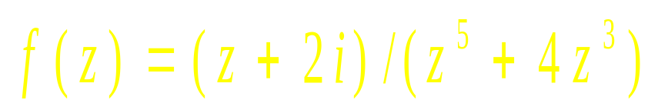
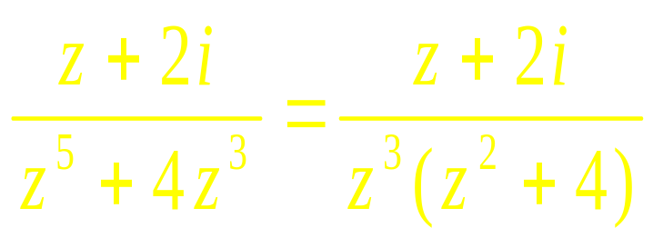
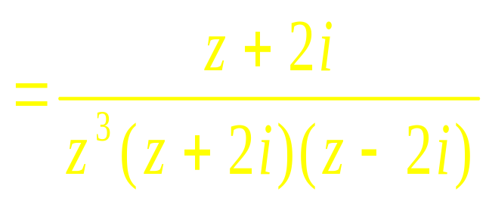
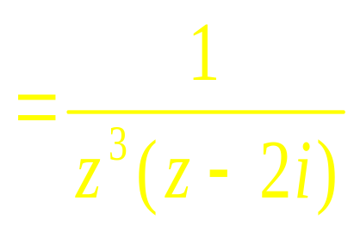
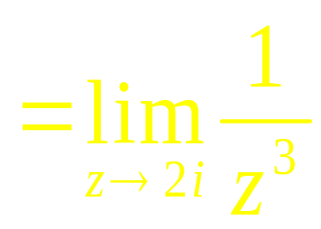
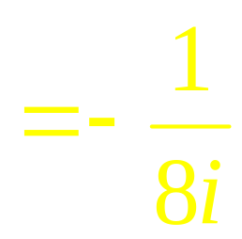
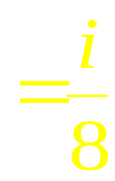
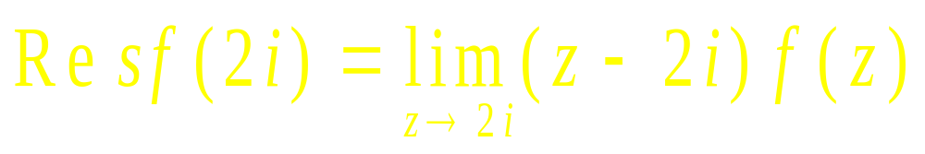
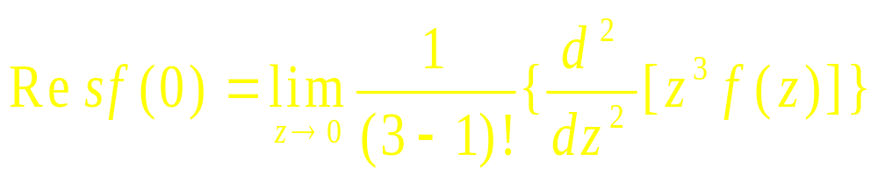
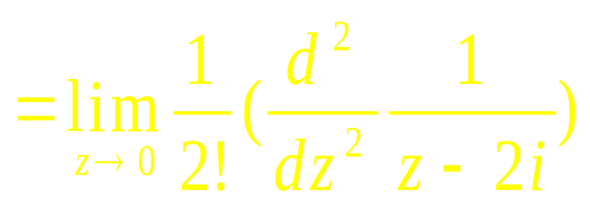
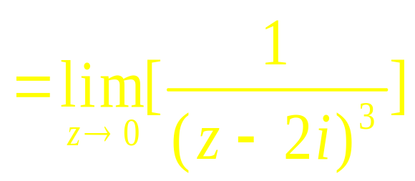

例：确定函数
的极点，求留数
解：

Slide 15








例：计算回路积分
解：
被积函数的奇点为
单位圆 |z| = 1 内的奇点为

Slide 16






Slide 17






4.2 利用留数定理计算实变函数定积分
(1)、无穷积分
若f(z) 在实轴上无奇点，在上半平面除有限个孤立奇点b_{k} (k=1,2,…,n) 外处处解析；在包括实轴在内的上半平面中，当|z| →无穷时，zf(z)一致趋于零，则
则x→无穷大，
至少高于 两阶
C_{R}
o
-R
R

Slide 18







证明：
C_{R}
o
-R
R

Slide 19







例：计算积分
解：
上半平面奇点为z₀ = i

Slide 20






例：计算积分
n为整数
解：
被积函数的奇点为
上半平面为n阶极点z₀ = i

Slide 21







Slide 22




例：计算积分
且为偶数
解：
存在n个奇点

Slide 23





上半平面的奇点
对n进行奇偶讨论：
偶数：

Slide 24



n为偶数：
此外，n为偶数时，f（x）为偶函数
n为奇数时？
-1为奇点

Slide 25




(2)、三角函数有理积分积分
若R(cosθ, sinθ)为 cosθ, sinθ 的有理函数，且在[0，2π]上连续，则
其中
表示f(z)在单位圆内所有奇点的留数和

Slide 26


证明：

Slide 27
例：计算积分
(⏐a⏐<1)
解：
令
有两个一阶极点
z₁在圆内

Slide 28
例：计算积分
(a>1)
解：
令
有两个一阶极点

Slide 29
为单极点，在圆内

Slide 30
例：计算积分
(a>1)
解：
令
有一个奇点z=0,为2n+1阶极点

Slide 33
(3)、含三角函数的无穷积分
其中F(z)为偶数，G(x)为奇数
若f(z) 在实轴上无奇点，在上半平面除有限个孤立奇点b_{k} (k=1,2,…,n) 外处处解析；在包括实轴在内的上半平面中，当|z| →无穷时，f(z)一致趋于零，且m>0则

Slide 34
证明：
C_{R}
o
-R
R

Slide 35
由约定当引理
C_{R}
o
-R
R

Slide 36
由约当引理
|z| →无穷时，f(z)在包括实轴在内的上半平面中，一致趋于零，且m>0,则
C_{R}
o
-R
R

Slide 37
约当引理的证明：
一致趋于零
只要证明：
有界

Slide 38

有界
|z| →无穷时，f(z)在包括实轴在内的上半平面中，一致趋于零，则

Slide 39
例：计算积分
解：
有两个一阶极点
上半平面极点 z=ai

Slide 40
例：计算积分
解：
有两个一阶极点
上半平面极点 z=ai
What if m<0?

Slide 41

为什么都是上半平面？
上半平面和下半平面留数的关系
P52. 式4.1.7

Slide 42

or

Slide 44
条件过强！

Slide 45



实轴上有奇点？

Slide 46

实轴上有奇点
实轴上有单极点
解析→有界

Slide 47
单极点
  非单极点的情况
非闭合曲线积分
2. 单值解析

Slide 48
例：计算积分
且为奇数
解：
存在n个奇点
上半平面的奇点
奇数：
实轴上的奇点 -1（k=m）

Slide 49
例：计算积分
且为奇数

Slide 50
上半平面的奇点
实轴上的奇点 -1（k=m）

Slide 52
例：计算积分
存在n个奇点
上半平面的奇点
奇偶讨论：偶数
实轴上的奇点 ±1（k=0，m）

Slide 53
例：计算积分

Slide 54
上半平面的奇点
实轴上的奇点 -1（k=m）

Slide 55
n为偶数

Slide 56
上半平面的奇点
奇偶讨论：奇数
实轴上的奇点 1（k=0）

Slide 57
上半平面的奇点
实轴上的奇点 -1（k=m）

Slide 58
n为奇数
Why？

Slide 59
n为偶数
n为奇数
n为偶数
n为奇数

Slide 60

n为奇数
n为偶数

Slide 61




n为奇数

Slide 62






例：计算积分
解：
下一章会用到

Slide 63


Sgn(m)的起源？

Slide 64
围道积分基础模式：
C_{R}
1.有理分式
o
R
(-∞,+∞)
-R
2.F(x)e^{imx}
3.三角函数（0,2π）
R=1
4.实轴上有奇点

Slide 65
第55页（第四版） 第50页（第五版）：
第1题中（1），（2），（3），（5），（9），（10）；
第2题中（1），（4）；
第3题；
第63页（第四版） 第57页（第五版）：
第1题中（4），（5），（7），（8）；
第2题中（4），（6）；
第3题中（1），（2），（7），（8）。

Slide 66




多值函数
复变函数
单值函数
不还原
单值函数
支点！
割线

Slide 67

典型的多值函数
单值函数，全平面解析
α为正整数
单值函数，除z=0解析
α为负整数
多值函数，
0，∞为q阶支点
∞为奇点
α=p/q为正分数，
多值函数，
0，∞为q阶支点，且0为奇点
α=p/q为负分数，

Slide 68



多值函数，
0，∞为无穷阶支点
∞为奇点
α为复数， Re(α) >0
多值函数，
0，∞为无穷阶支点，且0为奇点
α为复数， Re(α) <0
多值函数，
0 ，∞为无穷阶支点，且均为奇点
反三角函数

Slide 69

多值解析函数的解析性
C×Re(C)
C×Im(C)
C×Re(C)
C×Re(C)
C×Re(C)
黎曼面
z-w可视化：复势-等势线
多值解析函数只在单叶解析！
保证在单叶内！
求导，积分，级数

Slide 70




支点的几何结构和拓扑
0，∞为零点或奇点（与位相无关）
单值函数：
双值函数：
0，∞ 支点
拓扑变换
两个、∞ 支点
多值函数：
四维流形
三个、∞ 支点
https://zhuanlan.zhihu.com/p/214200642
拓扑学入门：

Slide 71


量子力学
多值解析函数的物理意义
多值函数
自旋
位相调制
多能带系统
量子力学
的
复数本质
贝利位相
流形
纤维丛
微分几何
非厄米量子力学

Slide 72


多值解析函数@实变函数积分
当复变函数退化为实变函数时
多值函数表现为主值，即n=0

Slide 73
围道积分基础模式：
C_{R}
1.有理分式
(-∞,+∞)
o
R
-R
2.F(x)e^{imx}
3.三角函数（0,2π）
R=1
4.实轴上有奇点

Slide 74

留数定理解决实变函数积分的过程
1. 构建围道
2. 计算围道非实数部分的极限
多数情况下，极限为0.
3. 化简围道实数部分的极限
4. 计算留数
5. 求得积分

Slide 75



围道积分进阶模式
(0，∞)
多值函数

Slide 76








围道积分进阶模式
例：计算积分
解：当x绕零点转一圈后，

Slide 77
例：计算积分

Slide 78





f(-1)为一阶奇点

Slide 79


Slide 80








令
令

Slide 81





例：计算积分
令
令
差2π位相

Slide 82








Slide 83


Slide 84






令
傅里叶级数

Slide 85



$$\frac{π^{2}}{6}$$
自然数倒数的平方和等于

Slide 86






巴塞尔问题：伯努利家族和欧拉的家乡
1650年意大利数学家皮耶特罗·门戈利提出
1700左右 雅各布·伯努利计算了大量级数，但未能解决，1705年伯努利去世。
“假如有人能够求出这个我们直到现在还未求出的和并能把它通知我们，我们将会很感谢他。”
欧拉（1707-1783）
1735年欧拉给出了初步证明，年仅28岁
1744年欧拉给出了严格证明
1835年黎曼提出黎曼zeta函数
黎曼（1826-1866）
瑞士巴塞尔

Slide 87



巴塞尔问题：伯努利家族和欧拉的家乡
两个数都被a整除的概率：
归一化条件
若X和Y足够大且互质，则它们之间只有公因子1
两个足够大的数互质的概率为
勒让德互质定理

Slide 88






欧拉在18世纪计算了
伯努利数
黑体辐射：维恩近似
普朗克定律
统计力学
量子场论，弦论

Slide 89





对于积分
可以使用类似处理
要求
或有限
分部积分
是否可以
不可以！！！
一致收敛！！！

Slide 90


C_{R}
C_{R}
o
o
R
-R

Slide 91



Slide 92




余元公式
欧拉余元公式or欧拉反射公式
引理：
证明：
参考：

Slide 93



Slide 94






Slide 95

令

Slide 96





Slide 97




Slide 98







Slide 99




黎曼zeta函数的余元公式
的解析延拓形式：
https://www.zhihu.com/question/421044878/answer/1472527996

Slide 100












例：计算积分
解：
两个一阶奇点±i，上半平面一个一阶奇点i

Slide 101



Slide 102




Slide 103





Slide 105





例：计算积分
解：
在上半平面内的奇点
发散！！！

Slide 106





发散的原因，包含的奇点过多！

Slide 107



Slide 108




Slide 109



Slide 110






复势的几何意义：z-w mapping （映射）or复变换
保角变换
解析变换都是保角变换
https://www.bilibili.com/video/BV1r44y1v7v2/?spm_id_from=333.788.recommend_more_video.4

Slide 111


围道变换和不变量
围道变换的不变量：
奇点及其留数
拓扑不变

Slide 112
代数：研究变换和变换关系的学科
复代数
几何：研究变换下不变量的学科
复几何

Slide 113
留数定理解决实变函数积分的过程
1. 构建围道
2. 计算围道非实数部分的极限
多数情况下，极限为0.
3. 化简围道实数部分的极限
4. 计算留数
5. 求得积分

Slide 114




留数定理&无穷级数求和
求证：
证：
奇点：0，±k （k≠0）
k为一阶奇点，0为2n+1阶奇点（0为z/tanz的可去奇点）

Slide 115




0为2n+1阶奇点

Slide 116



为什么必须是2n？

